Slide 1
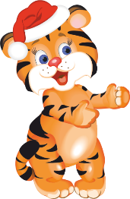
Новогодние утренники
в МБДОУ детский сад № 10
г. Тверь, 2021 год

Slide 2
« А у нас в саду веселье, Пляшет шумный хоровод. Под молоденькой елью Мы встречаем Новый год!...»
Для каждого ребенка Новый Год - это самый волшебный
и веселый праздник, которого они ожидают целый год. Красиво украшенный музыкальный зал, нарядная елка, великолепные костюмы, подарки, Дед Мороз, Снегурочка и множество других сказочных персонажей ожидали детей на новогодних утренниках в МБДОУ детский сад № 10

Slide 3
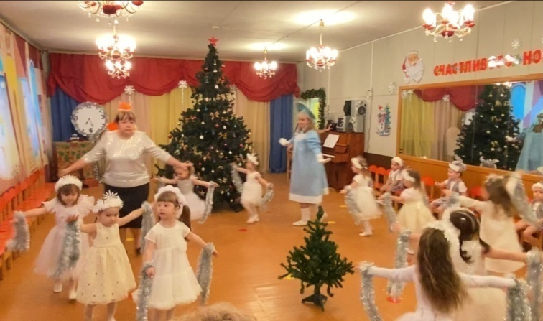
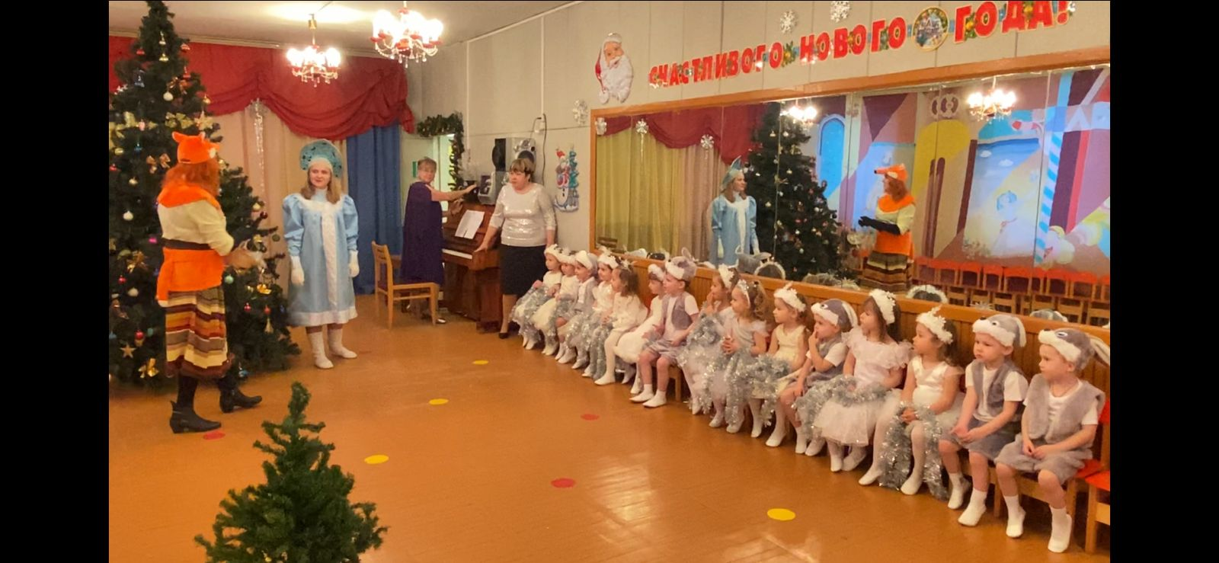
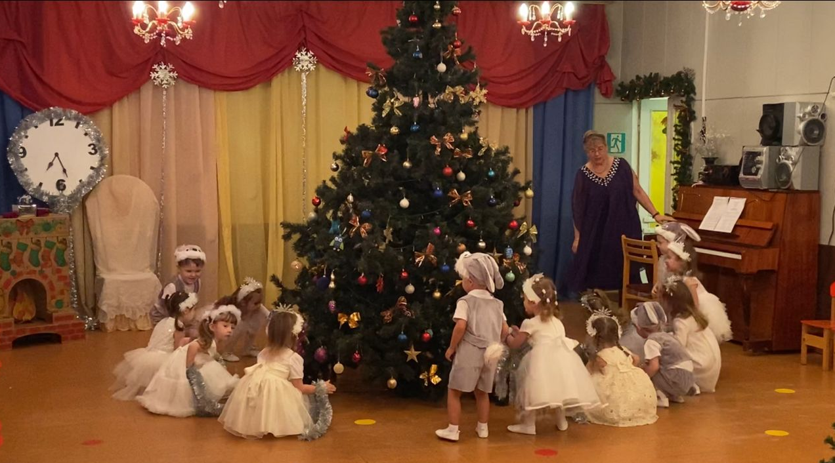
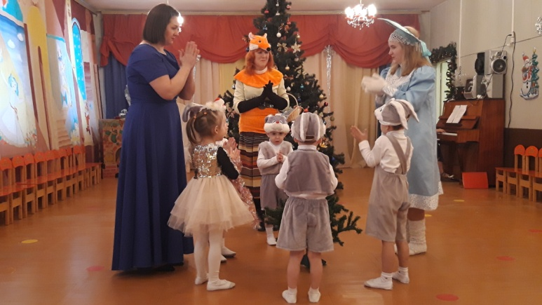
«Дошколята младших групп окунулись в сказочный мир, где их встретила очаровательная Снегурочка и хитрая Лисичка…»

Slide 4
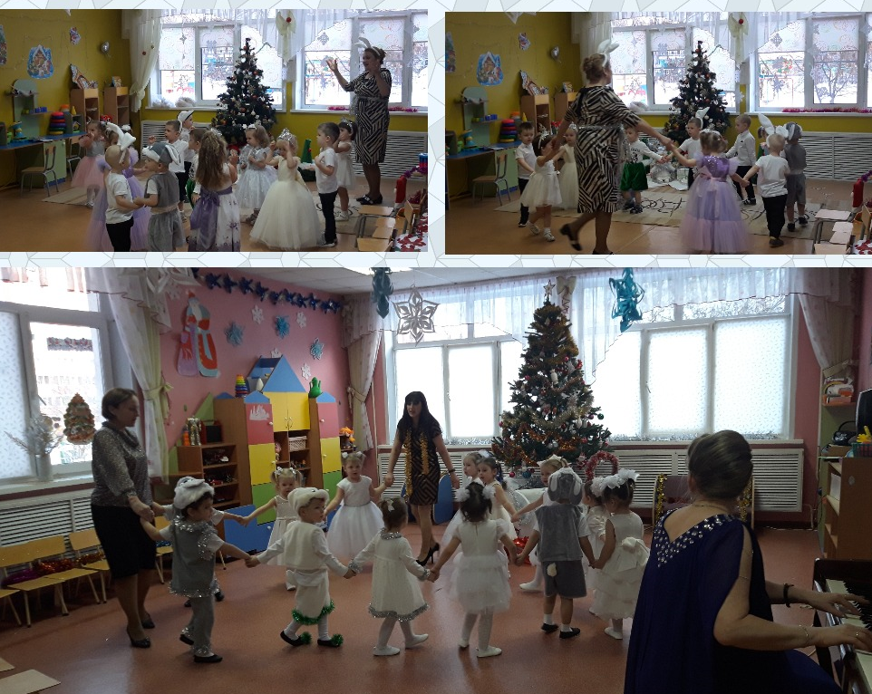
«Радостной и незабываемой для детей была встреча со сверкающей огнями елочкой»

Slide 5
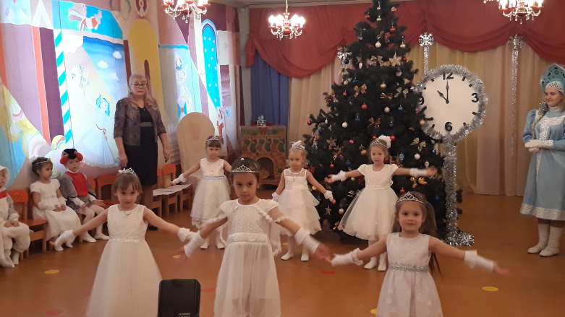
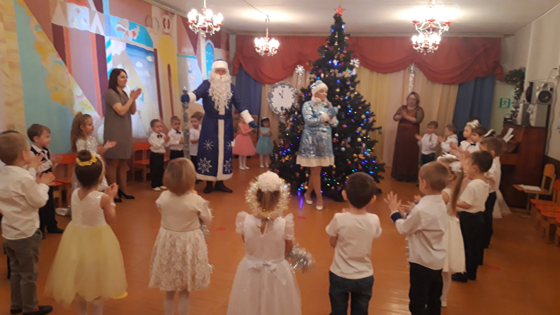
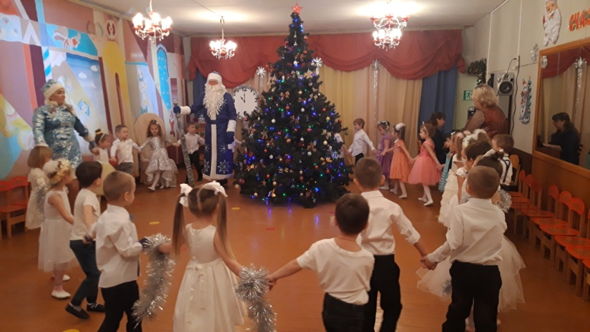
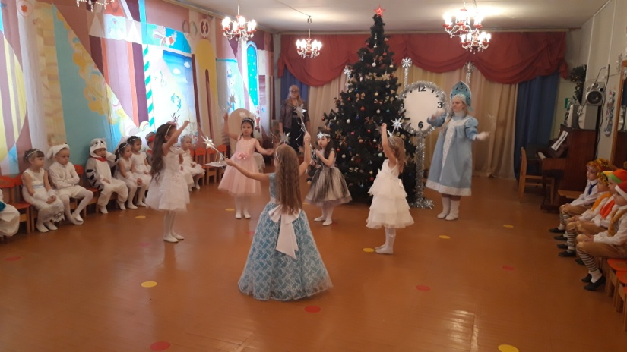
« Дети средней, старшей и подготовительной группы демонстрировали разученные сложные танцы и песни, читали стихи…»

Slide 6
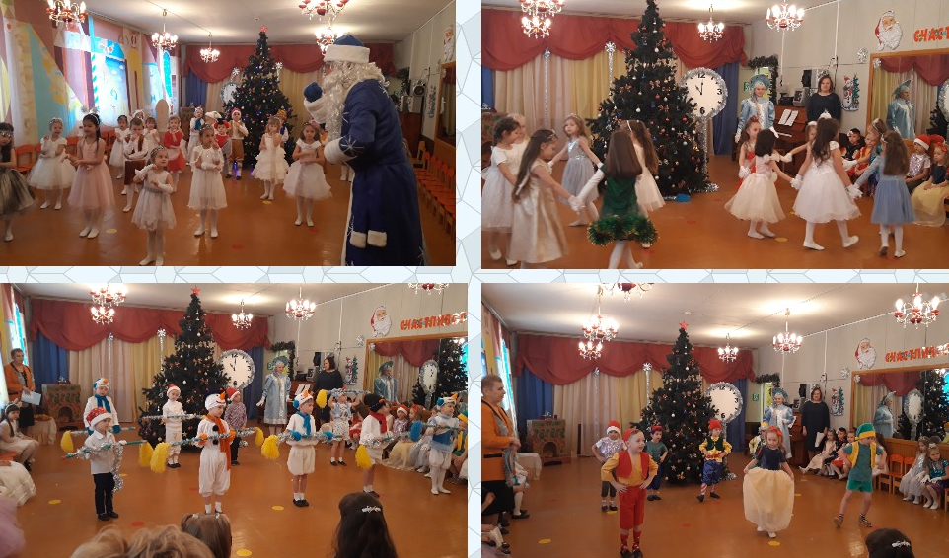
« На праздник к воспитанникам пришли Снегурочка и Дед Мороз, Снеговики, Баба Яга, Белоснежка и Семь Гномов,…»

Slide 7
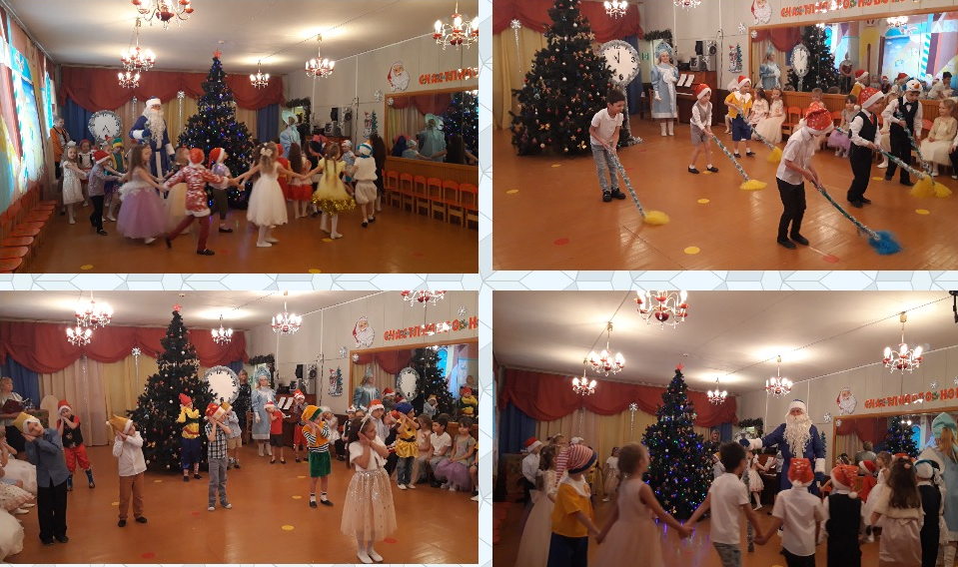
« …а также Красная Шапочка и Серый Волк, Принц и Золушка, Мальвина и Буратино...»

Slide 8
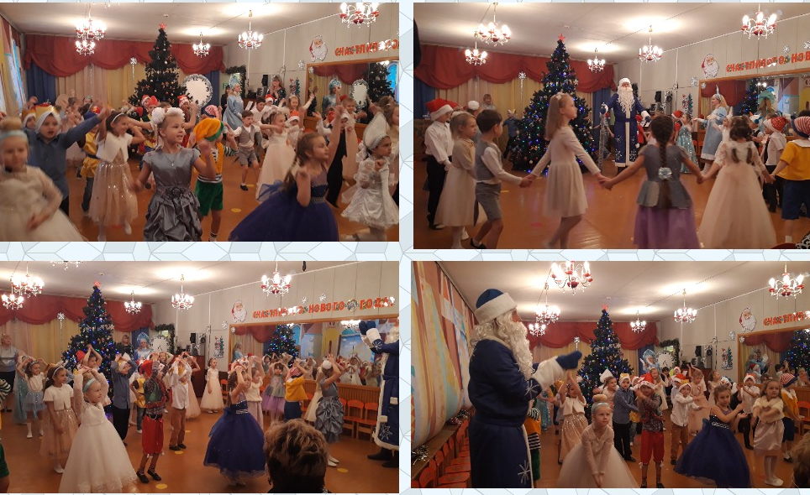
« Дети, участвующие в утренниках, погрузились в мир сказок и неожиданных приключений…»

Slide 9
Все дошколята с удовольствием проявляли свои таланты: танцевали, водили хороводы, рассказывали стихи, пели песни, играли. Никто не остался равнодушен. Море радости и эмоций вызвали подарки, врученные детям из рук самого Дедушки Мороза! Утренники детям очень понравились, доставили радость, веселье и заряд положительных эмоций.

